Slide 1

LE LEGGI E L’ECONOMIA DURANTE LA PANDEMIA
Art. 32: La Repubblica tutela la salute come fondamentale diritto dell'individuo e interesse della collettività, e garantisce cure gratuite agli indigenti. Nessuno può essere obbligato a un determinato trattamento sanitario se non per disposizione di legge;
Art. 9: La Repubblica promuove lo sviluppo della cultura e la ricerca scientifica e tecnica [cfr. artt. 33, 34]. Tutela il paesaggio e il patrimonio storico e artistico della Nazione;
Art. 2: La Repubblica riconosce e garantisce i diritti inviolabili dell'uomo, sia come singolo sia nelle formazioni sociali ove si svolge la sua personalità, e richiede l'adempimento dei doveri inderogabili di solidarietà politica, economica e sociale.

Slide 2
OBBIETTIVI DI SVILUPPO SOSTENIBILE
L’Agenda 2030, che racchiude i 17 obiettivi dello sviluppo sostenibile, si basa sul legame tra il benessere umano e la salute dei sistemi naturali che tutti i paesi, sviluppati e non, devono affrontare. Questi obiettivi sono fondati sull’integrazione tra le tre dimensioni dello sviluppo sostenibile, ovvero ambientale, sociale ed economica e affrontano un’ampia gamma di questioni relative allo sviluppo economico e sociale, che includono la povertà, la fame, il diritto alla salute e all’istruzione, l’accesso all’acqua e all’energia, il lavoro, la crescita economica inclusiva e sostenibile, il cambiamento climatico e la tutela dell’ambiente, l’urbanizzazione, i modelli di produzione e consumo, l’uguaglianza sociale e di genere, la giustizia e la pace. L’Agenda 2030 individua nel Foro politico di Alto Livello la “riunione” globale per monitorare, valutare e orientare l’attuazione degli obiettivi. Ogni anno, gli Stati possono presentare lo stato di attuazione dei 17 obiettivi nel proprio paese, attraverso l’elaborazione di Rapporti Nazionali Volontari. Il progetto portato avanti dall’Onu include tutti i 193 Stati membri delle Nazioni Unite che hanno ratificato l’agenda 2030 e si sono così impegnati a declinare nella loro politica gli obiettivi di sviluppo sostenibile previsti. Gli obiettivi sono stati approvati dall’Assemblea generale dell’ONU il 25 settembre 2015.

Slide 3

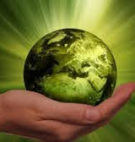
OBBIETTIVO 3: BUONA SALUTE E BENESSERE DELLA PERSONE
Il terzo obiettivo mira a ridurre la mortalità materna a meno di 70 decessi ogni 100.000 nati vivi. Sebbene il tasso di mortalità materna sia diminuito del 37% tra il 2000 ed il 2015, solo in quest’ultimo anno ci sono stati all’incirca 303.000 decessi materni a livello mondiale, con la maggior parte delle cause prevenibili. Nel 2015, le condizioni di salute materna sono state anche il motivo principale di morte fra le ragazze fra i 15 ed i 19 anni. Inoltre mira a raggiungere una copertura sanitaria universale che includa anche l’accesso ai medicinali di base e ai vaccini. Entro il 2030, l’obiettivo 3 propone di porre fine ai decessi prevenibili di neonati e bambini sotto i 5 anni e di porre fine a epidemie come per esempio AIDS, tubercolosi, malaria e malattie trasmesse attraverso l’acqua.

Slide 4
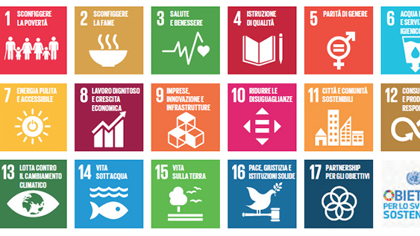
OBBIETTIVO 10: RIDURRE LE DISUGUAGLIANZE
Uno dei traguardi è rappresentato dalla riduzione del costo di esportazione delle merci da Paesi meno sviluppati”. A partire dal 2015, il 65% dei prodotti provenienti dai Paesi meno sviluppati è stato esente da dazi, a fronte del 41% nel 2005.Tuttavia, si tratta di servizi che solo a partire dal 2017 sono ampiamente disponibili nei “corridoi” di rimesse.

Slide 5

L’AMBIENTE NELLA COSTITUZIONE ITALIANA TRA PRESENTE E FUTURO DOPO LA BOCCIATURA DEL REFERENDUM COSTITUZIONALE.
Nel 1948 la Costituzione non presenta con precisione dei riferimenti legati all’ambiente, come altre costituzioni europee all’epoca, ed oggi nell’articolo 44 il tema principale si basa sullo sfruttamento del sottosuolo, senza fare caso al rapporto fra sviluppo e ambiente. Successivamente si costituì un dibattito nell’articolo 9 dove si basò sulla convinzione dell’inutilità di una previsione costituzionale da porre a tutela del paesaggio. Nell’articolo 32 la Repubblica si affida alla tutela della salute come fondamentale diritto dell’individuo e per interesse collettivo. Il Comporti inquadra il diritto dell’ambiente fra i diritti della personalità, collocandolo insieme al diritto alla salute tra i diritti fondamentali dell’uomo, sostenendo la concezione del diritto soggettivo dell’ambiente e la concezione oggettiva del bene ambiente sotto il profilo dell’interesse generale della collettività. Con l’affermazione della unitarietà del bene ambiente altrui ha connesso la necessità della tutela della salute in tutte le condizioni di vita per ogni persona. Attraverso l’approccio e la tutela precauzionale si creò un sistema giuridico di protezione più ampia venendo a consolidare definitivamente come dimensione sociale dell’ambiente.

Slide 6
LA COMPARSA DELL’ AMBIENTE NELLA REPUBBLICA DELLE AUTONOMIE
La parola “ambiente”. L’inserimento della materia ambientale tanto nella legislazione esclusiva statale, quanto nella legislazione concorrente tra Stato e Regioni, pur in un peculiare trittico con quelle relative all’ecosistema ed ai beni ambientali, ne ha senza dubbio rafforzato lo status costituzionale, benché tale processo sia avvenuto in via indiretta ed incompleta. Rimane tuttavia il vulnus, non compensato dal riparto delle competenze, prodotto da una «costituzionalizzazione indiretta», per lo più ancora incompleta dell’ambiente, non potendosi registrare una definizione chiara del termine ambiente o, almeno, dei suoi contenuti, nonché il problema della sua collocazione all’interno della scala dei valori della Costituzione .

Slide 7
Prima dell’entrata in vigore della Legge Costituzionale n. 3 del 2001, la protezione dell’ambiente è stata prevalentemente nelle mani del Giudice delle leggi che, con il fondamentale supporto della dottrina, aveva individuato negli articoli 2, 9 e 32 della Costituzione, alcune situazioni giuridiche soggettive per arrivare alla successiva affermazione dell’ambiente come «valore costituzionale». 9, invece, che attiene come è noto alla “tutela del paesaggio”, è stato piuttosto utilizzato come elemento di giustificazione dell’imposizione di vincoli ambientali, pur non essendo stato dotato di una cogenza tale da poter permettere la collocazione delle materie riconducibili all’ambiente, né, ancor meno, per riuscire ad affermare un diritto all’ambiente. Oggettivamente, è senz’altro ascrivibile ad essa il merito di essere riuscita, come si è evidenziato, ad inserire, attraverso l’inclusione di una materia nuova fra le competenze di Stato e Regioni, un obbligo dell’ordinamento alla tutela dell’ambiente idoneo comunque a rafforzare la già consolidata teoria che sostiene la costituzionalità valoriale dell’ambiente.

Slide 8
Il problema iniziale sorto in dottrina, e non solo, circa le materie assegnate all’esclusiva competenza dello Stato e a quella concorrente Stato – Regioni che vedeva, tra l’altro, accese critiche fino al punto di denunciare «un preoccupante centralismo ambientale» a discapito degli importanti passi in avanti compiuti nell’ottica marcatamente federalista che aveva visto la nascita di “sistemi regionali di tutela dell’ambiente”, identificabili nella creazione di istituti quali la Valutazione di impatto ambientale regionale, le Agenzie regionali per l’ambiente, con competenza per quanto riguarda i controlli ambientali, i parchi naturali regionali, anche in questo caso ha trovato una soluzione nella giurisprudenza costituzionale. La Consulta, con la sentenza 104 del 2008, ha ridimensionato anche la lettura che veniva data dei termini “ambiente” ed “ecosistema” come biosfera, nel senso in cui questa nozione viene utilizzata nella Dichiarazione di Stoccolma del 1972. Per «ambiente ed ecosistema» deve intendersi quella parte della biosfera che riguarda l’intero territorio nazionale. Oggetto della tutela non è quindi soltanto il concetto astratto di “bellezze naturali”, ma l’insieme dei beni materiali e delle loro composizioni, che conferiscono un certo aspetto al paesaggio.

Slide 9
La tutela ambientale e paesaggistica precede la fruizione del territorio, costituendo nel contempo un limite ad essa, per cui la competenza affidata in via esclusiva allo Stato centrale serve a delimitare i confini entro i quali può avvenire tale fruizione. Per contro, le Regioni, nell’esercitare le loro competenze in materia di governo del territorio e valorizzazione dei beni culturali, devono assicurare che la fruizione avvenga entro i limiti prescritti a livello nazionale. Per la Corte Costituzionale, l’ambiente non deve essere considerato come «bene immateriale», ma un «bene della vita, materiale e complesso, la cui disciplina comprende la tutela e la salvaguardia della qualità e degli equilibri delle sue singole componenti». 117 della Costituzione, spetta, inevitabilmente allo Stato disciplinare l’ambiente come «entità organica», nella consapevolezza che accanto al bene giuridico ambiente in senso unitario, possono coesistere altri beni giuridici che, pur avendo ad oggetto aspetti del bene ambiente, riguardano interessi giuridici diversi.

Slide 10

Occorre ancora evidenziare il ragionamento giurisprudenziale seguito dalla Corte Costituzionale nella sentenza n. 378 del 2007, nel quale i giudici hanno considerato la materia esattamente come l’oggetto della tutela giuridica, superando il vecchio orientamento secondo cui la “materia” costituiva un complesso normativo agglomeratosi attorno ad uno specifico interesse pubblico. Indirizzo che peraltro ha trovato conferma nella sentenza n. 105 del 2008 in materia di boschi e foreste, rispetto al quale è stata individuata, oltre alla funzione economico – produttiva, una più importante «multifunzionalità ambientale».

Slide 11
Sulla base di questa fisionomia, pertanto, è inevitabile che la competenza regionale in materia di boschi e foreste incontri dei «limiti invalicabili» posti dallo Stato a tutela dell’ambiente e che, dunque, una tale funzione possa essere esercitata nella misura in cui verrà rispettata ed «assicurata la sostenibilità degli ecosistemi forestali» . Ulteriore conferma si riscontra ancora nella sentenza n. 61 del 2009, la quale, occupandosi di rifiuti, ha ribadito che le Regioni devono rispettare la normativa statale relativa alla tutela dell’ambiente, potendo, nell’esercizio delle competenze loro affidate , disporre livelli di tutela più elevati. La competenza statale, quando è espressione della tutela dell’ambiente, costituisce un vero e proprio limite all’esercizio delle competenze regionali. Le Regioni, purché restino nell’ambito dell’esercizio delle competenze loro attribuite, possono pervenire a livelli di tutela più elevati incidendo alla fine però solo in modo riflesso e indiretto sulla tutela dell’ambiente. , del concetto di «concorso» di più competenze, statali e regionali, sullo stesso oggetto o materia , per un ambiente che è di tutti e per tutti.

Slide 12

Che (brutta) fine ha fatto l’app «IMMUNI»
Cos’è? E come funziona?
È un’app pensata per aiutare a combattere le epidemie, a partire da quella del COVID-19. Consente di ricostruire i contatti fra le persone, anche incontri casuali in un negozio, nel recente passato. Se qualcuno poi dovesse risultare positivo al virus, permetterà di intervenire subito e minimizzando la diffusione. Sempre ammesso di avere tamponi a sufficienza, ovviamente. Immuni non dirà se ci troviamo al supermercato davanti a chi ha il Covid. Al contrario, all’indomani di un test positivo, le autorità sanitarie potranno usarla per inviare un’allerta a chiunque abbia incontrato quella persona abbastanza a lungo e abbastanza vicino da essere in pericolo. Se poi io risulto positivo, il mio telefono invierà al server di Immuni tutti i numeri che ha generato. Il giorno dopo chi ha installato la periferica li può scaricare dal server di Immuni, confrontarli con quelli che ha catturato il giorno prima, e sa che un infetto è passato in quel luogo a quella determinata ora. Questo tracciamento, in teoria, è anonimo: ma basta mettere una telecamera a fianco della periferica e confrontare le immagini registrate a quel dato orario per dare anche un volto e un nome a quel numero.

Slide 13
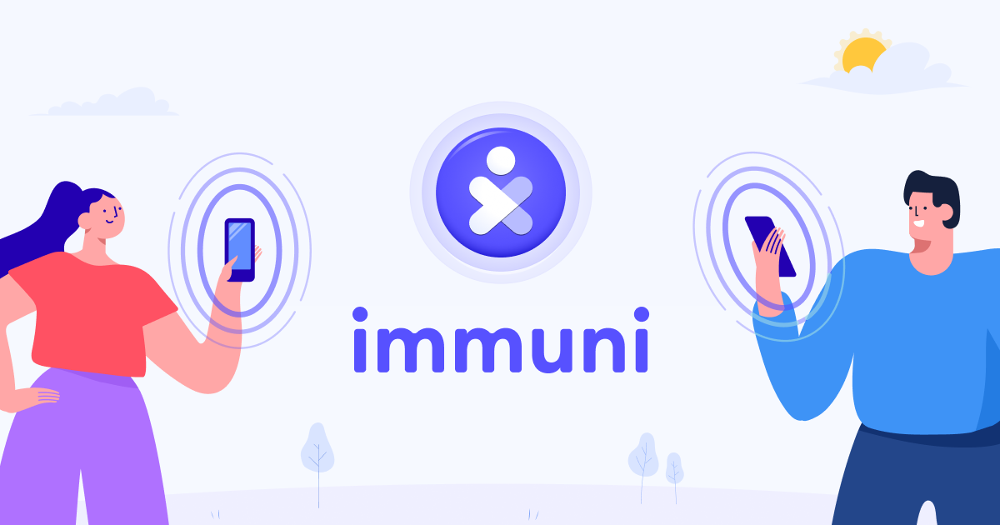
Perché non ha funzionato?
Molte persone non hanno scaricato l’app per vari motivi:
•Problema della privacy
•Non compatibile su alcuni dispositivi
•Le persone non hanno modo di segnalare un possibile contagio

Slide 14
Privacy
Alcuni mesi prima dell’uscita dell’applicazione la gente pensava che lo Stato, tramite essa, tracciasse i loro movimenti, ma al contrario l’app fornisce ad ogni persona un codice generico, che non conosce nessuno. I codici vengono cambiati ogni tot di tempo con lo scopo di mantenerli segreti per tutelare la privacy. Quando due persone hanno un contatto ravvicinato, l’app salva i loro codici, e se una di esse dovesse risultare positiva, lo comunica ad Immuni così tutte le persone che hanno avuto un contatto con essa verranno notificati tramite l’app stessa. Quindi il problema della privacy non si pone dato che nessuno sa chi sia l’altro.

Slide 15
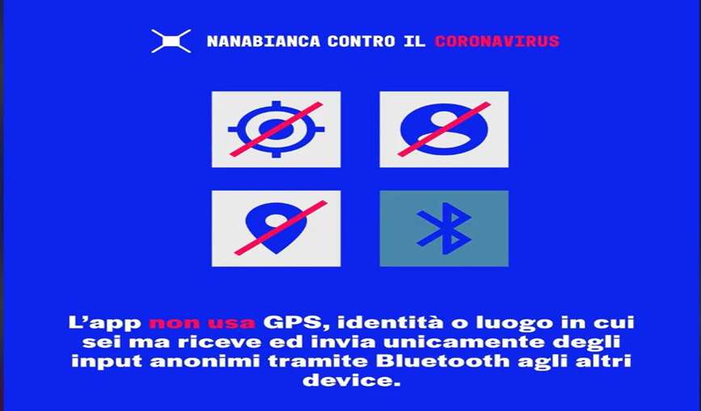
Compatibilità
Immuni non viene supportata tutti i dispositivi. Infatti quest’app non può essere utilizzata da chi ha un modello di smartphone senza bluetooth low energy, i più penalizzati sono gli huawei. Questo dipende dal fatto che l’app si fonda su un codice (un API) creato da Google e Apple. Questo API è necessario per far funzionare l’approccio decentrato e per la comunicazione tra i sistemi operativi dei telefoni.

Slide 16
Le persone non hanno modo di segnalare un possibile contagio
Alcuni utenti hanno segnalato il malfunzionamento della App Immuni relativamente al personale sanitario incaricato di autorizzare il codice identificativo del soggetto che intende segnalare, attraverso tale applicazione, la propria positività al Covid. Sembrerebbe infatti che molti soggetti positivi al Covid abbiano provveduto ad avviare la segnalazione attraverso Immuni ma che non ci siano riusciti, a causa della mancata ricezione di riscontro dal parte dell’operatore sanitario tenuto ad autorizzarne il codice identificativo, procedura necessaria al fine di confermare l’attendibilità delle informazioni rese dal soggetto infetto.

Slide 17
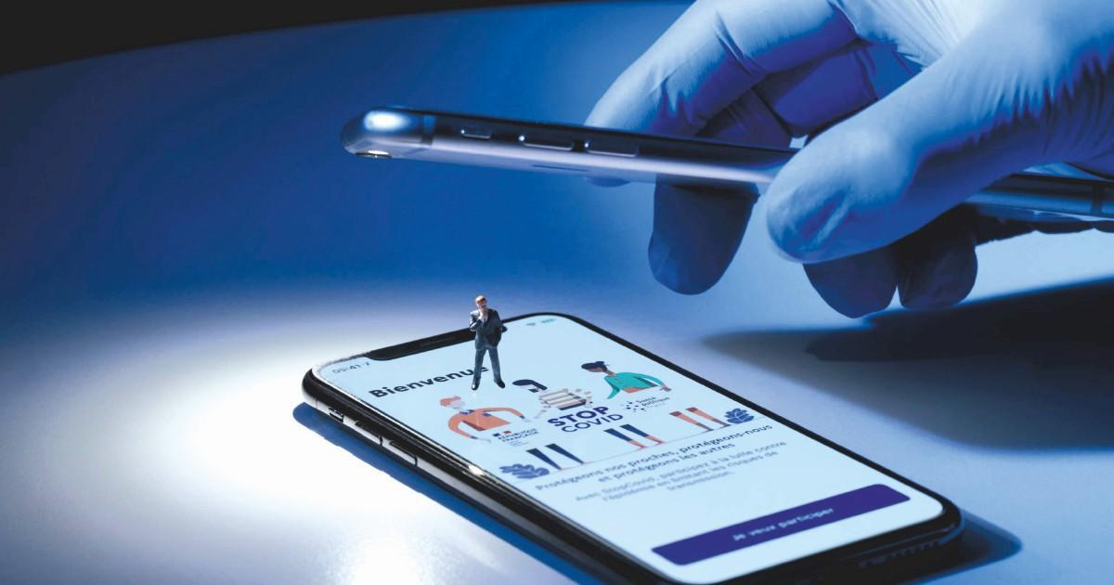
Alcune recensioni:
-Inutili. I codici possono essere sbloccati, in casi positivi, solo tramite l'operatore sanitario. Peccato che i contatti con il sistema sanitario avvengano tramite email o portali. Nessuno può, quindi, denunciare la propria positività. Nel mio comune oltre il 10% della popolazione è risultato positivo a ottobre. Nessun rapporto ricevuto. lo stesso, in positivo, non sono riuscito a sbloccare i codici. Un'occasione persa a causa dell'incapacità di chi ha dovuto tentare la prevenzione
-Ho il covid e non riesco a segnalarlo con l'app. L'app dice che devo essere assistito dall'operatrice che mi comunica l'esito del tampone e mi libera il codice ma io non sono stato contattato da nessuno quindi non posso applicare l'app.
-Ero convinto che fosse stato di grande aiuto per contenere la malattia. Promossa con tutti i parenti e amici ma dopo qualche mese dico che è inutile. O non ce l'ha nessuno o non mi dice se sono stato a contatto con un positivo perché non mi è arrivata nessuna notifica da quando l'ho scaricata. (Praticamente da quando esiste). Inutile.

Slide 18
MATEMATICA
La matematica e il CORONAVIRUS

Slide 19
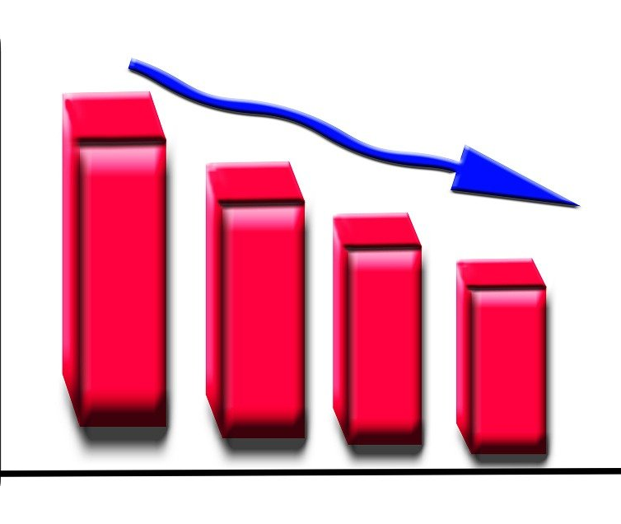
STATISTICA
La statistica studia i fenomeni collettivi. Per fenomeno collettivo si intende un insieme di fenomeni singoli dello stesso tipo. Essa fornisce gli strumenti utili ad ottenere le informazioni del fenomeno studiato.

Slide 20

INDAGINE STATISTICA
Indagine statistica si compone delle seguenti fasi:
Raccolta dei dati
Spoglio e trascrizione dei dati
Elaborazione dei dati
Rappresentazione grafica

Slide 21
LE NOSTRE RIFLESSIONI...

Slide 22
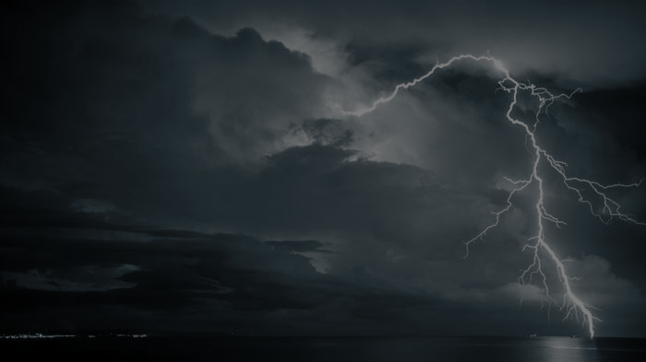
C’è il panico nel mio paese, nella mia città, vacue le strade, ricolme solo di paure ma ancora volano le rondini. L’epidemia, così come una palla di neve che viene lanciata verso l’alto raggiungerà il suo apice, dopodiché sarà destinata a precipitare
Luca Adani, autore

Slide 23
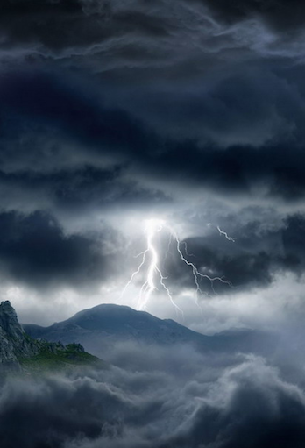
Non bisognerebbe mai dare niente per scontato, neanche le cose che consideriamo più abitudinarie: una parola, un abbraccio, una passeggiata... La vita che stiamo vivendo ora ce lo sta insegnando.
Vanessa Farris, autrice

Slide 24
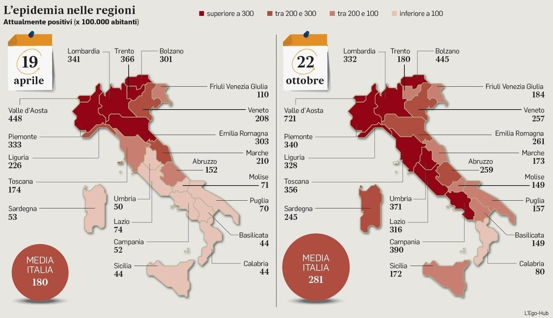
LE DUE ONDATE A CONFRONTO

Slide 25
ENGLISH
TWO LETTERS OF COVID-19

Slide 26
Dearest friend,
i hope my letter finds you in good health, we haven’t seen for a long time. I would have liked see you again, last summer, but unfortunately I couldn't because of pandemic, covid-19. You would have heard that my country has been in lockdown and especially my town, in the last few days, has been declared, by the authorities, “red zone”. These days, all of us, are living in a sort of voluntary house arrest. Everyone is really sad and young people think that, not only the virus but also the restrictions, have stolen the best years of their lives. Quarantine has kept friends away from seeing one another with the inability to talk, visit or hug each other. Even if the situation has worsened because of the diffusion of many infections and the death of thousands of people, I wake the effort to think positive, I'm sure everything will soon be all right. I hope I can hear back from you soon, stay safe!
Love,
Sabrina.

Slide 27
Dear Mark,
I'm writing this letter to you because in this complicated period, loneliness is the last thing that human beings need. It is a grim period this, in which we are living now and keeping inside our bad mood is useless. I will try to express to you my feelings - During these different days all of us is living with the fear of a permanent disease, the fear of losing people that we love, the fear about the uncertainty of our future.Nobody knows the right answer. When can we write the word “end” to the chapter of Covid book?If sometimes I feel sad and lonely, I try to react by doing something that can be help me and other people to feel closest, that’s why I text my friends, I call my relatives, but above all I try to respect all the rules the authorities have imposed. All together will defeat this modern monster called “Covid-19”.
Please, take care of yourself, write me soon!
Yours faithfully
Raffaele

Slide 28
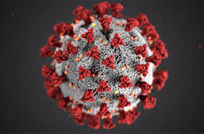
UN COMMENTO SUL CORONAVIRUS
Che cosa ne pensi di questo virus, e soprattutto cosa ha suscitato in te? Che intenzioni hai appena finito tutto ciò?

Slide 29
Dicaro: Allora innanzitutto inizio col dire che su questa faccenda sono un po’ suscettibile, diciamo che credo al 50% di ciò ma come si può ben notare il virus c’è, esiste, ma non sono tanto d’accordo sul suo essere mortale, ovviamente nelle nostre vite ha portato un radicale cambiamento a livello mentale, ci ha portati a essere più attenti, non immischiarci con chiunque e mantenere le distanze, ha portato nota disperazione, fame, e ha caratterizzato quest’anno ancora più negativamente di come lo era prima. Spero passi tutto ciò ma non per paura ma per stanchezza, rabbia, e ritrovare la voglia su tutto, soprattutto del divertimento di cui noi ragazzi specialmente abbiamo bisogno!
Sortino: Penso che comunque questo ha causato un po’ di depressione a tutti noi. Quello che penso fare finito tutto ricominciare la mia vita con la libertà, di poter fare tutto quello che avevo messo da parte prima.
Marchese: Penso che il corona virus posso aiutare la società odierna a capire il vero significato della vita. Questo periodo ci potrà aiutare in futuro per prevenire una nuova pandemia, ma ci aiuterà anche a riflettere su ciò che può incidere le nostre vite private e non solo. Questo periodo è inciso nella storia, la storia serve a ricordare per non ricadere negli stessi errori.
Nifosì: Penso sia una situazione molto delicata e abbia colpito in modo davvero pesante socialmente ed economicamente, penso comunque sinceramente che questo virus esiste sicuramente ma per quanto riguarda i numeri e confrontandoli con altre malattie molto più dannose a livello umano, penso sia molto ingigantito. Per quanto riguarda quello che farò dopo penso sia tornare appunto alla libertà perché mi ha fatto capire che la libertà non è da sottovalutare.
Flaccavento: Fino a pochi mesi fa nessuno avrebbe immaginato che le nostre vite sarebbero state stravolte in modo così radicale da un virus. Un nemico invisibile che, oltre a causare un’emergenza medico-sanitaria senza eguali, lutti ed emergenze sociali ed economiche, ha modificato molte nostre abitudini, pensieri, ed emozioni. Appena finito vorrei semplicemente ritornare alla vita di sempre e godermi ogni momento.
Di Quattro: Per me il coronavirus è stato un modo per far capire le persone che devono stare più attente alla salute propria e degli altri. Da marzo a ora è cambiato che alle persone gli è stata proibita la libertà di compiere alcuni atti, anche se normali. Nel futuro, dopo che il coronavirus finirà, penso che le persone capiranno che vivere non è cosi facile e saranno più prevenute verso gli altri.

Slide 30
Lo Magno Sophia: Allora riguardo alla prima ondata l'ho vissuta in modo molto monotono, è triste sapere che un'intera nazione si "ferma", molte persone muoiono o stanno male e rischiano di perdere il lavoro. Lo stato in questo campo non ci ha dato molto aiuto, proprio in un momento di difficoltà. Riguardo alla mia famiglia anzi mi ritengo fortunata perchè mio padre, essendo nell'ambito dell'agricoltura, ha continuato a lavorare ed è servito davvero molto. Riguardo alla seconda ondata è più brutta a livello affettivo per me, essendo fidanzata e lui è di Acate non ci vediamo da un mese ed è abbastanza dura. Riguardo al fatto che l'Italia è stata divisa in zone, da poter permettere in alcune più libertà e permettere anche il continuo giro dell'economia, penso sia un'idea migliore rispetto al fare un lockdown generale. Spero solo che la situazione non degeneri e che si ritorni alla normalità il prima possibile. Riguardo al dopo, che cosa avverrà, beh... non penso che le persone saranno più prudenti riguardo al fatto di sanificare e tutto. Io penso torneremo esattamente come prima, d'altronde il periodo estivo ha fatto capire questo.
Nicosia: Questo virus è un qualcosa che ci ha colpito sia mentalmente che fisicamente, ci ha sconvolto e ci ha reso però più responsabili e più attaccati alla famiglia. Secondo me la soluzione è stare tutti uniti, rispettando tutto ciò che ci impone il Governo e chi di professione, per far sì che si possa contrastare e si possa infine distruggere. Quando finirà tutto vivrò la mia vita come ho fatto sempre, studio, allenamento, uscire con amici e rivedere molti dei miei parenti cari che non ho potuto vedere a causa di tutto ciò.
Micciché: Penso che questa pandemia globale del Coronavirus ci ha fatto maturare su molti punti di vista come essere responsabili delle nostre azioni senza scontrarci tra di noi e aiutarci a superare questo brutto periodo e per quanto riguarda in futuro spero che riusciremo a prendere prima le giuste precauzioni prima che possa nascere una nuova pandemia . Le mie ambizioni per il futuro sono di sperare di frequentare un università , o anche lezioni private che mi possano permettere di ottenere ciò che mi piace fare.
Occhipinti: Io penso che questo virus è stato ed è un qualcosa che mai avremmo potuto immaginare, un qualcosa che ci ha spiazzati privandoci delle cose a cui teniamo di più, soprattutto della quotidianità. Come tutti spero che tutto questo passi e finisca presto, per poter tornare a divertirci, re incontrare e abbracciare le persone a cui teniamo di più, sperando che tutto questo ci faccia capire e comprendere i piccoli gesti e le piccole cose che ogni giorno trascuriamo.

Slide 31
Giorrandello: Per me la pandemia è stata alquanto complicata, il solo fatto di stare in casa obbligatoriamente e costantemente mi infastidiva ma non potevo fare nient’altro, però almeno aiutavo i miei familiari in casa, essendo anche il più grande dei miei vari cugini e di mia sorella e quindi avevo responsabilità molto importanti; sono pure diventato a maggio(durante la prima ondata)maggiorenne, quindi non ho avuto neanche la possibilità di festeggiare al meglio una festa tanto importante come quella del diciottesimo compleanno, età che ti cambia completamente e ti rende, passo dopo passo, un adulto. Comunque sia la prima ondata l’ho vissuta con paura e sgomento, sperando non accadesse nulla a nessuno dei miei familiari e anche dei miei amici, è stato un periodo difficile. Con l’estate le cose sembravano essere cambiate, addirittura migliorate, ma qualche volta pensavo potesse esserci una nuova ondata, pensiero divenuto realtà, e quindi altre nuove restrizioni, regioni che diventavano colorate rispettivamente in giallo, arancione e rosso in base al numero di contagiati, il coprifuoco alle 10 di sera… Cose utili, ma anche leggermente oppressive, al fine di evitare contagiati e morti, anche se da pochi giorni ho perso un mio zio proprio per questo virus maledetto. Le mie ambizioni sono quelle di diplomarmi e cercare un bel lavoro, affinché riesca a stare bene e riesca a far stare bene i miei familiari, a cui tengo moltissimo.
Di Gregorio: Questa situazione ci ha spiazzati tutti. Siamo passati da vivere normalmente ad essere rinchiusi in casa e non potere uscire per paura di contrarre il virus. All'inizio eravamo tutti spaventati e ignari di cosa potesse essere, non sapevamo neanche come comportarci per evitare l'infezione. Abbiamo visto come ci siamo adattati a cosa stava succedendo e abbiamo cercato sempre di trovare un modo per risolvere la situazione fino ad arrivare ad oggi che abbiamo quasi sviluppato un vaccino in appena 6 mesi. Io ho passato questa quarantena turbato da quello che stava succedendo, non solo per il virus ma anche perché vedevo chiudere molti negozi, palestre e attività a me care. Spero che un giorno si possa risolvere tutto e ritornare al più presto alla normalità.
Vespertino: La quarantena ha avuto un grande impatto sulla vita di tutti noi, stare rinchiusi a casa ci ha aiutato a crescere e a non dare per scontato nulla, sicuramente apprezzeremo di più le piccole cose come ad esempio uscire solo per una passeggiata.

Slide 32
Muratore: Stiamo vivendo un periodo difficile tutti quanti, nessuno si sarebbe mai aspettato tutto questo. La vita di tutti è cambiata e chiaramente anche quella di noi gli studenti. Mi manca la mia quotidianità , dall’andare a scuola alle otto del mattino, a prendere il caffè il pomeriggio con i miei amici senza dover stare a un metro di distanza da loro, poter tornare a salutare la gente con una semplice stretta di mano senza dover aver paura che quel saluto segni il mio nome su un tampone con scritto positivo dopo una settimana. L’unica cosa che si può fare adesso, è ascoltare ciò che il governo dice di fare per tornare al più presto alla vita quotidiana, senza aver paura di salutare o stare vicino a qualcuno. Quando finirà questa pandemia vorrei poter viaggiare e farmi incartare dai meravigliosi posti che la nostra terra ci offre.
Ivancov: Allora, se devo dare un mio pensiero sul COVID in sé penso soltanto che le persone la prendano con troppa leggerezza e non ci danno il peso che effettivamente ha, invece parlando di cosa è cambiato nella mia vita da marzo ad ora, penso che come a tutti, neanche a me piaccia questa situazione, stare chiusa in casa, non poter vedere i miei amici, ma allo stesso momento non mi pesa tanto, non sono una persona che ama uscire perciò mi priva di poche libertà, insomma mi piacerebbe tornare alla normalità, ma tutto ciò non mi tocca particolarmente, penso che sarà molto difficile uscire, perché abbassano la guardia ogni volta che c’è un calo nei contagi, e apriranno tutto e richiuderanno per non so quanto tempo, e anche se arriveremmo al punto di uscirne, la normalità totale tornerà sempre molto tardi.
Baglieri Angelo: Spero che quando tutta questa situazione finisca, le persone capiscano quanto siano importanti, anche le cose più banali, come essere liberi di andare a casa di un amico o dai nonni, perché in questi mesi anche queste piccole cose ci hanno fatto sentire male.
Sarra: Questo periodo passerà alla storia e si studierà nei libri di storia. Un virus letale che sta uccidendo uomini donne e bambini senza guardare nessuno i faccia. Quarantene, vaccini, mascherine, paure, dubbi, economie collassate, gente senza lavoro... una pandemia che ha anche distrutto i rapporti umani, non ci si può abbracciare, baciare e stare accanto ai propri cari; questa è la cosa che mi ha colpito maggiormente. Siamo obbligati a stare lontani e a non poterci consolare a vicenda e nei momenti di difficoltà se manca il calore umano di una carezza e di un abbraccio manca tutto.. Cerchiamo e speriamo nella positività e nella speranza, almeno quelli non ce li può vietare nessuno.

Slide 33
La Rocca: Il periodo della quarantena è stato un periodo molto strano e difficile come un pò per tutti, ho provato un pò di angoscia ma purtroppo per riuscire a tornare alla normalità bisogna fare dei sacrifici, e quindi rispettare le misure restrittive imposte. Credo che non tutte le persone capiscano questo, ma spero che capiranno che per tornare alla normalità bisogna essere uniti e collaborare l’uno con l’altro anche se non è facile.
Artellini: Spero che questo periodo finisce al più presto, è stato uno dei peggiori negli ultimi anni. L'inizio di questa pandemia era molto strana e surreale, siamo rimasti chiusi per mesi e mesi senza alcun contatto con il mondo esterno, l'unico modo per "parlare" con una persona era solamente un telefono o un computer. Però questa situazione continuò fino ad oggi, dicembre 2020. Mi aspetto che nel futuro la situazione sarà finita e che tutti potranno vivere le vite normalmente. Spero che, dopo che la pandemia finisce, di finire gli studi presso la mia scuola e di trovarmi un lavoro in cui stabilirmi.
Baglieri Alessia: Durante la pandemia la sensazione che più attraversava i miei pensieri era la paura da tutto ciò che stava accadendo; la chiusura delle scuole e il divieto di uscire hanno limitato la nostra libertà e non eravamo pronti a un cambiamento così drastico. Dopo la pandemia vorrei imparare ad essere più predisposta ad apprezzare i piccoli gesti.
Mangione: Allora del corona virus penso che abbia rovinato la vita a molte persone e che purtroppo ormai ci conviviamo da quasi un anno, quando finalmente si troverà la cura penso che tornerò a fare le cose che facevo prima, quindi uscire con i miei amici, divertirmi ecc. senza avere paura di essere contagiato.
Lo Magno Giuseppe: Io penso che stiamo vivendo giorni che ricorderemo a lungo, per il silenzio che ci circonda, per le piazze deserte, per l’impossibilità dei rapporti parentali ed amicali ,e purtroppo per i bollettini giornalieri sul numero delle persone guarite, contagiate o decedute. Penso che questo momento di crisi per il virus ci abbia fatto riflettere su tutte quelle cose che facevamo ogni giorno e che ormai non possiamo più fare. Quindi spero che dopo questo momento di debolezza per tutti noi si possa pensare ad un futuro migliore.
Giunta: Penso che sia una cosa molto pericolosa se non fossero prese le giuste precauzioni, diciamo che mettiamo a rischio la salute nostra e di chi ci circonda. Un obbiettivo che ho finito tutto ciò, sarà ritornare alla vita quotidiana, tornare ad uscire, vedermi con i miei amici e magari praticare qualche sport senza alcun ostacolo.

Slide 34
Maniscalco: Cosa penso del coronavirus? Fino a settembre di quest’anno pensavo che fosse tutto un’invenzione, che niente di tutto ciò che stava succedendo mi riguardava; ma malgrado questo dentro me avevo un po’ paura perché nessuno sapeva darsi una risposta sul come mai tutto questo è arrivato così improvvisamente. Il mio pensiero oggi va a tutte quelle persone che stanno soffrendo a causa di questa pandemia dovuta al coronavirus, me compresa; non mi sono mai sentita più sola come in questo 2020, gli unici attimi di felicità li ho passati in questa strana estate che abbiamo vissuto tutti un po’ straniti dal tornare “ liberi “ per poi ritornare peggio di prima. Penso che questo virus ha portato infelicità, solitudine, sofferenza, malinconia nella vita di ognuno di noi, me in primis; la vedo più come una guerra invisibile per alcuni e fin troppo visibile per tanti altri.
Bellavia: Questa pandemia mi ha colto di sorpresa, non avrei mai immaginato di dover vivere una situazione del genere simile a quella del secolo scorso quando c'era il virus spagnolo, sembra di vivere in un film ma così non è. Questa è la vita reale e ciò che è successo difficilmente verrà dimenticato, un periodo che negli anni verrà ricordato e anche studiato, una cosa strana quanto vera a dirla tutta. Sicuramente la pandemia mi ha tolto la possibilità di praticare delle attività che facevo precedentemente, e ciò mi ha demoralizzato e preoccupato tantissimo perché erano ottimi passatempi dopo i compiti. La prima ondata l'ho vissuta in un modo strano, studiare da casa è stato bello nonostante le varie problematiche che si creavano con la connessione interNet, uscivo solo per andare a comprare delle cose in farmacia o al supermercato vicino a casa mia con l'autocertificazione, ma per lo più poche cose per via delle video lezioni che mi tenevano impegnato durante la mattina e per i compiti da svolgere nel pomeriggio. Durante il periodo estivo i dati dei contagi e dei morti erano veramente pochi, ma avevo sempre quella sensazione che prima o poi si sarebbero rialzati perchè c'erano stati troppi spostamenti tra regioni e stati europei (e non credo di essere stato l'unico a pensarlo).Il 24 settembre sono ritornato a scuola, ma la cosa sembrava destinata a peggiorare e così, poco a poco, il Presidente del Consiglio emanava decreti legislativi con più restrizioni fino ad arrivare ad oggi, dove ho passato due mesi chiuso in casa in quarantena facendo le video lezioni e non potendo uscire assolutamente a meno che fosse di vitale importanza. Ora sembra che la curva dei contagi e dei morti stia scendendo in vista delle vacanze natalizie, e mi auguro che tutto questo possa passare al più presto, perché vivere così non è stato affatto divertente, tutt'altro.
Da queste risposte possiamo notare come sono tanti i pensieri, le idee, le ambizioni di ogni singola persona, questo è ciò a cui ci ha portato il virus, ma in un velo scuro c’è sempre una piccola luce di speranza, basta essere coscienti, responsabili, e seguire le regole lasciando perdere pregiudizi altrui o ignoranza popolare.

Slide 35

ECONOMIA AZIENDALE

Slide 36
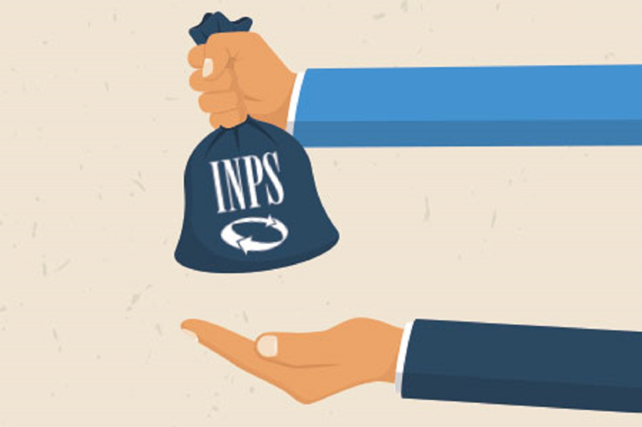
Cos’è la cassa integrazione
La cassa integrazione guadagni è un ammortizzatore sociale erogato dall’Inps in costanza di rapporto di lavoro. Ne hanno diritto i lavoratori a seguito di una riduzione o sospensione dell’attività lavorativa per motivi di crisi aziendale o di riorganizzazione interna. Con il Jobs Act è stata estesa la platea di lavoratori beneficiari delle diverse tipologie di cassa integrazione, ovvero di:
cassa integrazione ordinaria - CIGO
cassa integrazione straordinaria - CIGS
cassa integrazione in deroga - CIGD

Slide 37
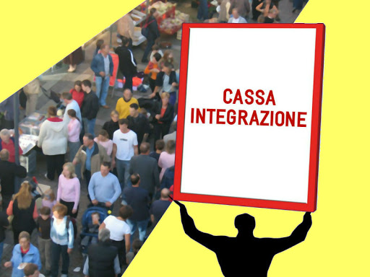
Chi può ricevere la cassa integrazione?
La cassa integrazione è concessa alle seguenti categorie di soggetti:
Operai
Apprendisti assunti con l’apprendistato professionalizzante
Impiegati
Quadri
Lavoratori titolari di un contratto di inserimento
Lavoratori titolari di un contratto di solidarietà
Soci delle società di cooperative di produzione e lavoro
I lavoratori che percepiscono la cassa integrazione per sospensione o riduzione dell’orario di lavoro superiore al 50% devono recarsi obbligatoriamente presso il centro per l’impiego e stipulare il Patto di Servizio Personalizzato, pena la decurtazione della cassa integrazione fino a completa decadenza.

Slide 38

Cos’è e come funziona la CIGO
La cassa integrazione ordinaria è l’ammortizzatore sociale che l’Inps eroga in caso di sospensione o riduzione dell’attività lavorativa per situazioni dovute ad eventi non prevedibili e non causati da datore di lavoro o imprenditori. La cassa integrazione ordinaria prevede il versamento al lavoratore di un’indennità pari all’80% dello stipendio che quest’ultimo avrebbe percepito qualora avesse potuto effettuare il normale orario di lavoro. La domanda di cassa integrazione ordinaria deve essere presentata alla sede Inps dove si trova l’unità produttiva interessata dalla riduzione o sospensione dell’attività lavorativa.

Slide 39
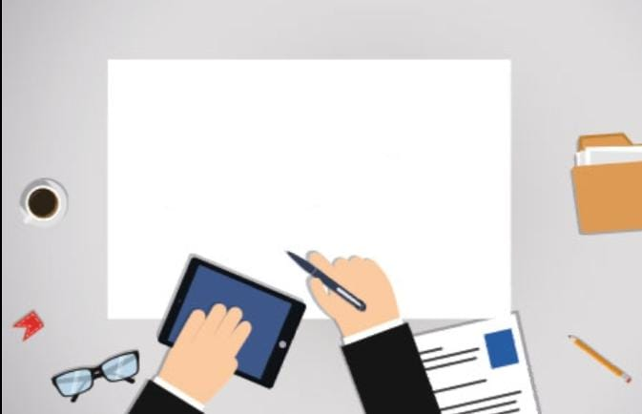
Cassa integrazione guadagni straordinaria (CIGS)
Anche la cassa integrazione guadagni straordinaria CIGS è un ammortizzatore sociale erogato in costanza di rapporto di lavoro; viene concessa nei casi di eventi aziendali strutturali che non compromettono l’attività aziendale. Dopo aver presentato domanda di cassa integrazione straordinaria è previsto che l’orario di lavoro venga ridotto o sospeso entro 30 giorni. I lavoratori in cassa integrazione guadagni straordinaria hanno diritto a percepire un’integrazione dello stipendio pari all’80 per cento della retribuzione che sarebbe spettata ai lavoratori interessati per tutte le ore di lavoro non effettuate.

Slide 40



Cassa integrazione in deroga (CIGD)
La cassa integrazione in deroga è rivolta ai lavoratori che non potrebbero accedere alla cassa integrazione altrimenti, e viene quindi concessa nel caso di aziende che operano in determinate aree regionali oppure che operano in specifici settori produttivi in base ad appositi accordi governativi.
La cassa integrazione in deroga è concessa dall’Inps in caso di piccoli imprenditori coltivatori diretti, artigiani e piccoli commercianti, imprese, cooperative sociali con lavoratori assunti con contratto di lavoro subordinato per i seguenti eventi:
eventi transitori non imputabili all’imprenditore o ai lavoratori;
situazioni temporanee di mercato;
crisi aziendali;
processi di riorganizzazione o ristrutturazione

Slide 41
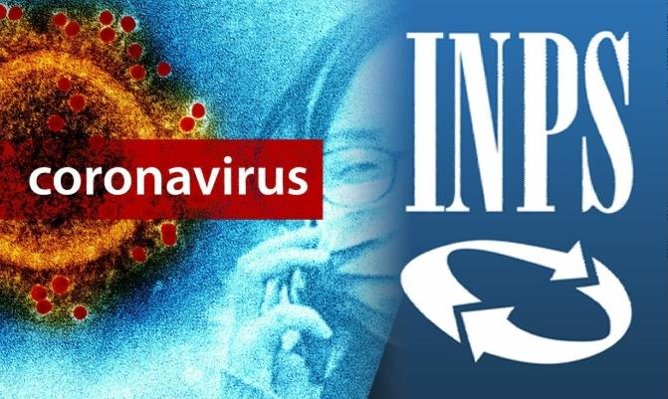
Coronavirus, le novità sulla cassa integrazione
Anche le piccole imprese potranno ricorrere alla cassa integrazione in deroga.
L’estensione degli ammortizzatori sociali alle aziende di dimensioni minori è una delle novità introdotte con il decreto economico del Governo volto ad affrontare l’emergenza coronavirus. L’obiettivo è quello di evitare che il coronavirus si ripercuota sugli stipendi dei lavoratori dipendenti che si sono visti ridurre l’orario di lavoro. Anche le piccole imprese escluse dalla CIGO e della CIGS potranno accedere alla cassa integrazione in deroga ed il pagamento dell’indennità al dipendente, pari all’80% della retribuzione ordinaria, sarà effettuato direttamente dall’INPS. In primo luogo, le regioni dovranno emanare il decreto di recepimento delle norme previste dal Decreto Cura Italia.
Successivamente, le aziende dovranno presentare domanda alla regione e, una volta pubblicato l’elenco delle imprese beneficiarie degli ammortizzatori sociali, sarà necessario inoltrare domanda all’INPS.

Slide 42
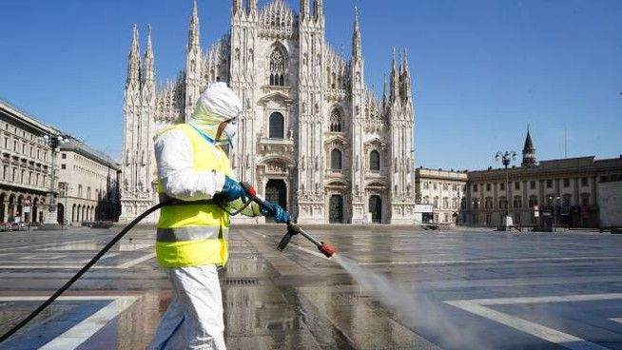
ITALIANO
UN ESTRANEO TRA NOI

Slide 43
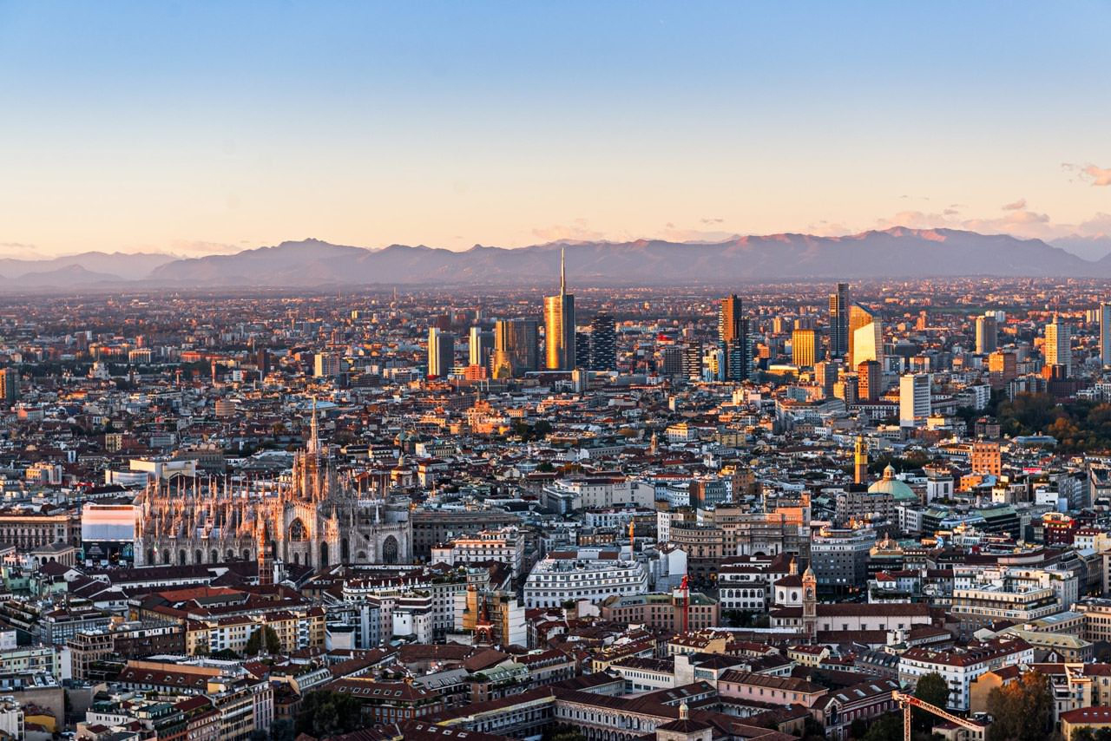
Tutto ebbe inizio tra la seconda metà di Febbraio e i primi di Marzo dell’anno 2020, mesi in cui la pandemia (meglio conosciuta come Covid-19) fece i suoi primi “passi” nell’est del mondo, precisamente in Cina, in una città chiamata Wuhan, dove tra dicembre e gennaio vennero registrate un paio di persone contagiate da questo virus sconosciuto.
Mi chiamo Giovanni Belardi, vivo a Milano e frequento il quarto anno dell’istituto tecnico commerciale. Mi piace la mia città, ho molti amici, mi trovo bene con i miei compagni di classe, ho un buon profitto a scuola, vivo una vita normalissima

Slide 44
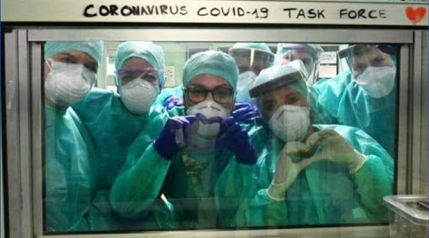
Sono le ore venti. Io e la mia famiglia ci mettiamo a tavola per cenare; mio padre accende la TV per ascoltare il telegiornale, io preferirei guardare altro… Ma quella sera il telegiornale attirò anche la mia attenzione per la divulgazione di una notizia molto preoccupante che sconvolse l’intero paese: si trattava di un virus che circolava in maniera pericolosa e che raggiunse l’Italia (precisamente nel Nord, in Lombardia come prima regione), il primo paese europeo colpito e il secondo mondiale dopo la Cina. Dopo questa tremenda notizia non riuscii a dormire per tutta la notte, facendomi tante domande su questo virus e sulla sua pericolosità. La mattina seguente, mi alzo, faccio colazione e mi preparo per andare a scuola, ma mi sento ancora turbato e penso alla notizia ascoltata, al virus, ai danni e alle conseguenze che esso può provocare alle cose, alle persone e ai miei cari. Arrivato a scuola, tutti, dai professori ai miei compagni, parlano della diffusione del virus, siamo tutti increduli, pieni di domande, in cerca di risposte… Tornato da scuola, entro in casa, saluto mia mamma che stava cucinando pollo e patatine il cui odore si era diffuso per tutta la casa. Vado a posare lo zaino in camera e decido di fermarmi e di sdraiarmi un po’ sul letto per riflettere.

Slide 45
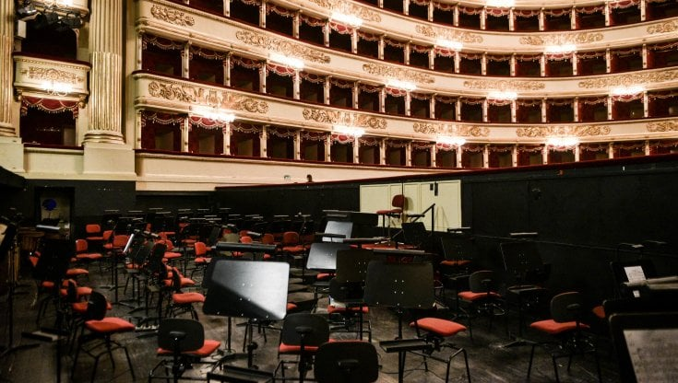
Spinto da un forte senso di curiosità, prendo il telefono e inizio a fare delle ricerche più approfondite in merito al virus; dai vari siti apprendo che esso colpisce soprattutto le vie respiratorie, ma in particolare i polmoni e in modo più drastico e, a volte fatale, anziani e coloro che presentano già patologie di una certa entità. Ad un tratto sento la voce di mia mamma: “Vieni, il pranzo è a tavola!”, così lascio il telefono sul letto e vado a pranzare. Entro in cucina, prendo il telecomando senza aspettare che sia mio padre a farlo, come suo solito, accendo immediatamente la TV. Il tg annuncia che i contagi in Italia aumentano a vista d’occhio e quindi bisogna prendere dei provvedimenti per fermare l’alto contagio di questa epidemia.

Slide 46
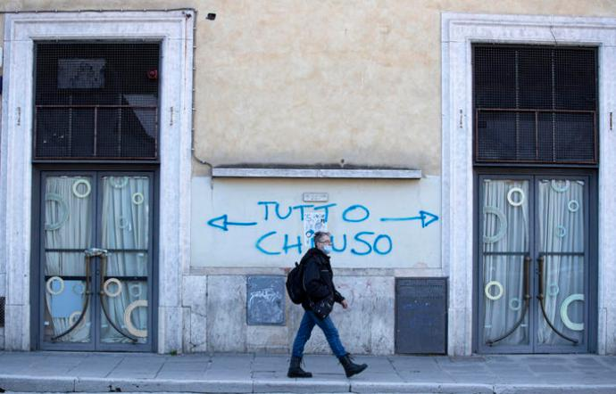
Una notizia mi fece gelare il sangue: la Lombardia aveva raggiunto più di 500 casi nel giro di 24 ore. Il Governo la dichiara “Zona Rossa” per le alte possibilità di contagio. Io e mia madre ci siamo guardati negli occhi, totalmente increduli, spaventati e preoccupati per ciò che avevamo appena sentito. Una notizia assurda quanto, purtroppo, reale. Non solo, il presidente del Consiglio, G. Conte, emana i primi DPCM, estesi su tutto il territorio nazionale italiano per fermare, o almeno, rallentare il contagio: evitare assembramenti nei luoghi chiusi, chiusura delle varie attività commerciali, ad eccezione di quelle di prima necessità, chiusura delle scuole di ogni ordine e grado. Le uscite dovevano essere autocertificate e per esigenze importanti. Un vero e proprio lockdown!

Slide 47
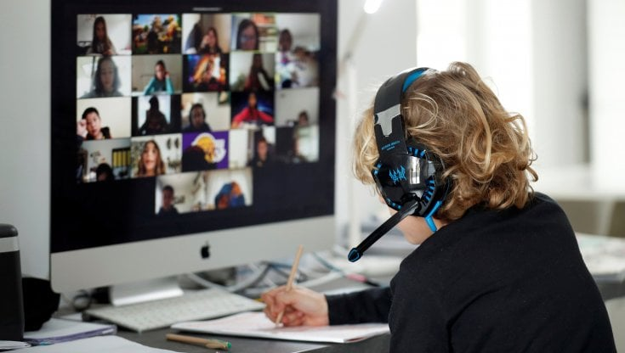
Finito il pranzo, vado nella mia camera per riposarmi un po', ma ecco che sento la notifica, a me familiare, dell’arrivo di un messaggio su WhatsApp. Apro la messaggistica, vedo un allegato nel gruppo classe riguardante una circolare scolastica. Senza ancora aprirla, immaginavo già il contenuto… Telefono ad alcuni dei miei compagni per commentare la circolare, mi sembrarono contenti perché per giorni non si sarebbero svolte lezioni e di conseguenza nessuna verifica scritta e/o orale, diversamente da me, molto preoccupato e ansioso per l’evolversi degli eventi. Decido di accendere la TV nella speranza di avere maggiori informazioni in merito; infatti apprendo dal telegiornale che la ministra dell’istruzione, L. Azzolina, annuncia a tutte le scuole medie e soprattutto superiori di svolgere la didattica a distanza, DAD. Stanco, dopo aver cenato, sono andato subito a letto perché il giorno dopo avrei avuto la prima lezione a distanza. Suona sveglia, mi alzo, faccio colazione e mi sistemo con il mio iPad pronto ad aspettare il collegamento con la professoressa di italiano poter iniziare la videolezione. All’inizio non è stato così facile come si potrebbe pensare, è stata una novità per tutti, sia per noi studenti, ma in particolare per i nostri professori. Non sono mancati problemi causati da connessione lenta, dalla mancata esperienza dei nostri professori. La DAD è diventata ormai la nostra routine.

Slide 48
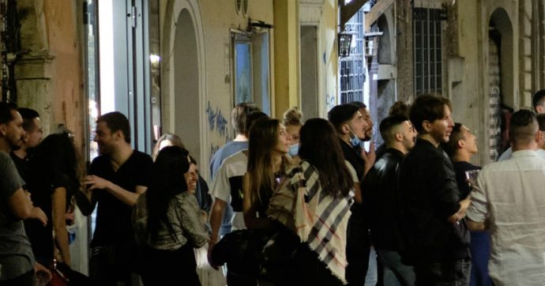
Queste giornate sempre uguali, vissute tra i vani di casa, lontane dagli affetti più cari, dagli amici, mi fanno sentire disperso e solo; ho una gran voglia di abbracciare e sentirmi abbracciato da quelle persone che non vedo da tempo se non attraverso uno schermo freddo. Non solo, inizio ad apprezzare e a dare valore a cose che mi sembravano meno importanti. I giorni continuano a passare e il lockdown sembra aver avuto l’effetto desiderato: le misure restrittive iniziano a diminuire perché diminuiscono i contagi. Siamo quasi a metà maggio… sono trascorsi quasi tre mesi da quel famoso 5 Marzo, giorno in cui si fermò la vita di tutti noi per colpa di un estraneo tra noi, di un nemico invisibile: Covid-19. Finalmente si poteva uscire, ma sempre rispettando una serie di restrizioni come indossare la mascherina… Euforico, come un bambino, telefono subito ad alcuni amici, propongo loro di vederci anche solo per un saluto davanti al nostro solito bar, aperto con le dovute restrizioni. Appena li ho visti, avrei voluto abbracciarli, ma siamo rimasti tutti distanziati e muniti di mascherine.

Slide 49
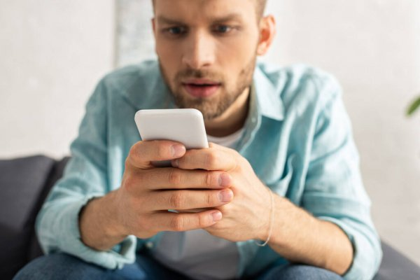
È arrivata l’estate. Uscendo sempre più spesso, mi rendo conto che per molte persone era come se fossimo tornati alla normalità. Le spiagge frequentate da molti bagnanti, locali pieni… Molti non rispettano le regole inerenti alla mascherina o al distanziamento sociale, utile per prevenire. Molte persone di mia conoscenza iniziano a progettare dei viaggi, alcuni in Italia, altri all’estero. Una sera di Agosto io e i miei amici siamo andati a prendere un aperitivo, tra un discorso e l’altro, uno di loro propone di andare a Malta; tutti sono accolgono la proposta con molto entusiasmo, iniziano già ad organizzare…Io sono perplesso, incerto sul da farsi, così decido di prendermi un po' di tempo per accettare o meno la proposta; sarei tentato per una serie di motivi…, ma, dopo molti tentennamenti, decido di non andare con loro. I miei amici cercano di farmi cambiare idea, ma davanti alla mia determinazione accettano, di malgrado, la mia scelta comprendendo nel contempo le mie paure. Arriva il giorno di partenza dei miei amici, li incontro in un pub per salutarli; nonostante sia ancora in loro compagnia, avverto già la loro mancanza e la nostalgia delle nostre serate trascorse insieme. Ho trascorso quei giorni ripensando al viaggio e alle belle esperienze che avrei potuto fare, ma riflettendoci bene, ho fatto la scelta giusta, anche se le foto inviatemi dai i miei amici rende difficile non pensare a quel viaggio.

Slide 50
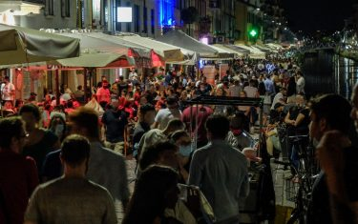
Così per distrarmi un po', decido di trovarmi un lavoretto per guadagnare qualche soldo e soprattutto per fare passare più velocemente quelle giornate infinite. Guardando e osservando il mondo mi sono reso conto che per la maggior parte della gente si comportava e agiva come se da maggio ad agosto il coronavirus fosse magicamente scomparso: vacanze in ogni regione dell’Italia e/o all'estero. Si stava perdendo completamente il controllo della situazione. Questa situazione è davvero finita? Siamo alla normalità adesso?”. Si stava abbassando troppo la guardia? Si stava esagerando? Soltanto il tempo avrebbe potuto dare una risposta ai miei quesiti. Infatti…

Slide 51
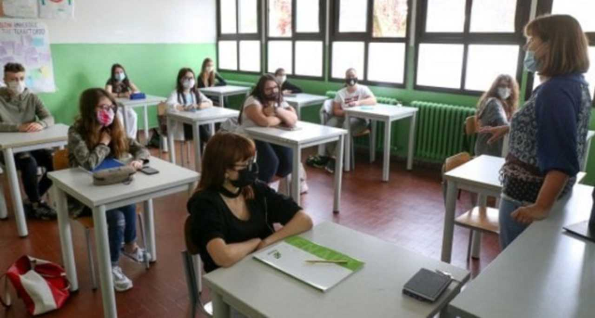
Così dopo una “strana e particolare” estate arriva il 15 Settembre, primo giorno di scuola. Sono ansioso, ma nello stesso tempo felice di rivedere i miei compagni di classe dopo tanto tempo, visti e vissuti tramite la DAD. Arrivato a scuola, respiro da subito una strana atmosfera. Ogni classe ha un percorso obbligato per raggiungere la propria classe; davanti a ogni ingresso c’è un collaboratore scolastico attivo a misurare la temperatura agli alunni e ai professori. Entrato in classe, i banchi sono posti singolarmente con la dovuta distanza tra loro; in classe c’è pure un igienizzante. A giorni alterni si va a scuola; le lezioni si svolgono secondo una didattica digitale integrata… Mi sembra tutto così strano.

Slide 52
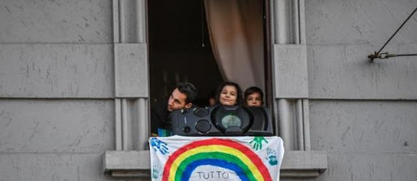
Trascorrono così le prime settimane di scuola fin quando inizio a sapere, tramite telegiornale, degli aumenti dei contagi da Covid-19… Inizio a preoccuparmi nuovamente, soprattutto quando nella mia scuola si registrano molte assenze sia da parte degli alunni sia da parte di alcuni professori. Siamo ai primi di Ottobre quando si ritorna nuovamente alla didattica a distanza, al coprifuoco, all’isolamento…La seconda ondata della pandemia è arrivata e anche la paura con essa. Ancora una volta “l’estraneo” è tra noi! Oggi siamo tornati a rivivere la pandemia con tutto ciò che essa comporta: una libertà limitata! Le mie giornate procedono sempre allo stesso identico modo: sveglia presto, svolgimento delle lezioni a distanza fino a pranzo, compiti pomeridiani, cena con i miei, visione di qualche film e poi a letto. Sento i miei amici soltanto dietro uno schermo nel corso di lunghe, talvolta lunghissime, videochiamate in cui ci raccontiamo, scherziamo, come se tutto ciò sia normale, ma ovviamente non è così.

Slide 53
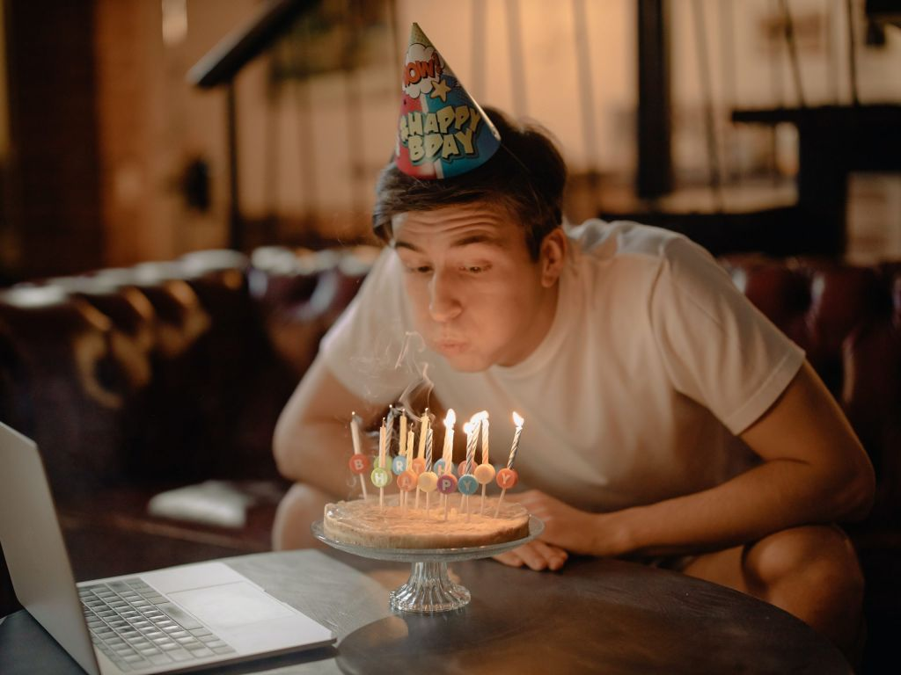
E’ Novembre, fra qualche giorno festeggerò il mio diciottesimo compleanno; sicuramente, a breve, mi arriverà la telefonata del titolare del ristorante per disdire la mia prenotazione a causa del nuovo DPCM… Infatti, fu proprio così. Mi sono rattristato molto perché la maggiore età si festeggia una volta sola e mi sarebbe piaciuto farlo con parenti e amici. Grazie ai miei genitori sono riuscito a fare il brindisi. Ed eccoci finalmente al mio compleanno, un po’ diverso dal solito ma nonostante ciò non mi tirai indietro, indosso il vestito comprato per l’occasione, mi faccio scattare molto foto da mia madre, riuscendo così per alcuni attimi a dimenticare tutto il resto. Invito i miei amici in una diretta, prendo la torta (fatta da mia madre), soffio le candele, per poi brindare con loro, da cui ricevo applausi e auguri. È insolito, ma in fondo grazie ai miei amici e alla mia famiglia sono riuscito ad essere felice.

Slide 54
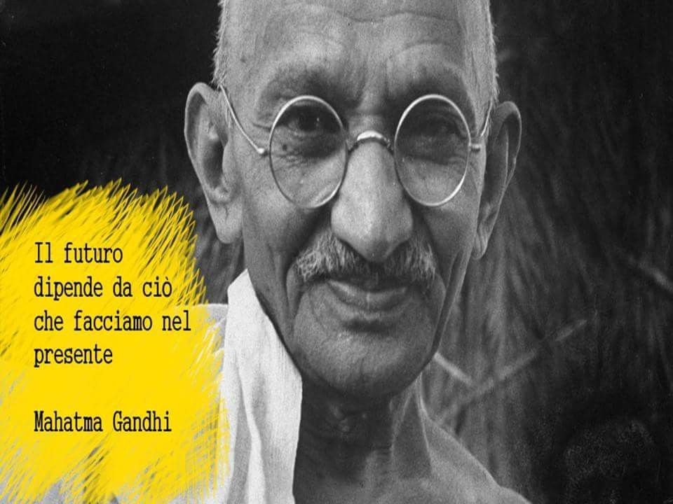
È arrivato Dicembre. Tutti noi viviamo ancora con le dovute restrizioni perché l’estranio è ancora tra noi. Siamo qui ad attendere la normalità, consapevoli che questo periodo è destinato a rimanere nella storia mentre noi siamo chiamati a non dimenticare, ma nello stesso tempo a diventare migliori e soprattutto responsabili per il bene dell’umanità.

